Slide 1
Geopor na Web 2.0
Oportunidades das tecnologias Web 2.0 para as organizações . 11 Fev 2010
Transformação de um portal tradicional na era Web 2.0
João Fernandes jpsf@fct.unl.pt
Unidade de Investigação Educação e Desenvolvimento

Slide 2
Estrutura da apresentação
Introdução
Segmentação de utilizadores
Funcionalidades
Mensagem a transmitir
Critérios de selecção de aplicações Web 2.0
Acesso à informação pelo utilizador
Monitorização de resultados

Slide 3
Introdução
GEOPOR 1.0 - online desde 1997
  José Brilha (U. Minho) e Paulo Legoinha (U. Nova de Lisboa)
  Dedicado às Ciências da Terra (CdT)
  HTML
  Mailing-list (500 subscritores)
  Geopor na Escola
GEOPOR 2.0 – online desde 2008
  Promoção da Método Directo Lda.
  Protótipo

Slide 4
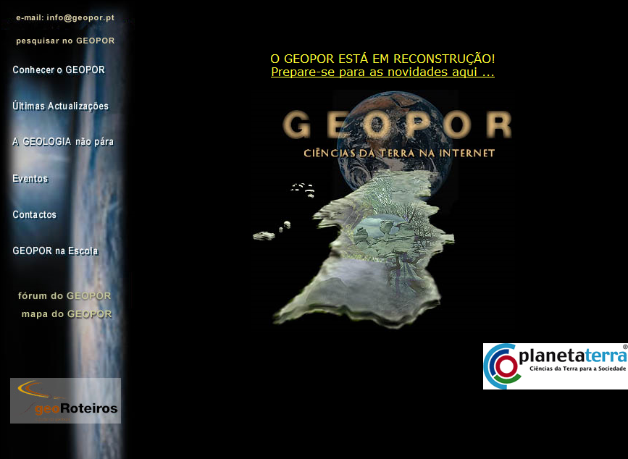

Slide 5
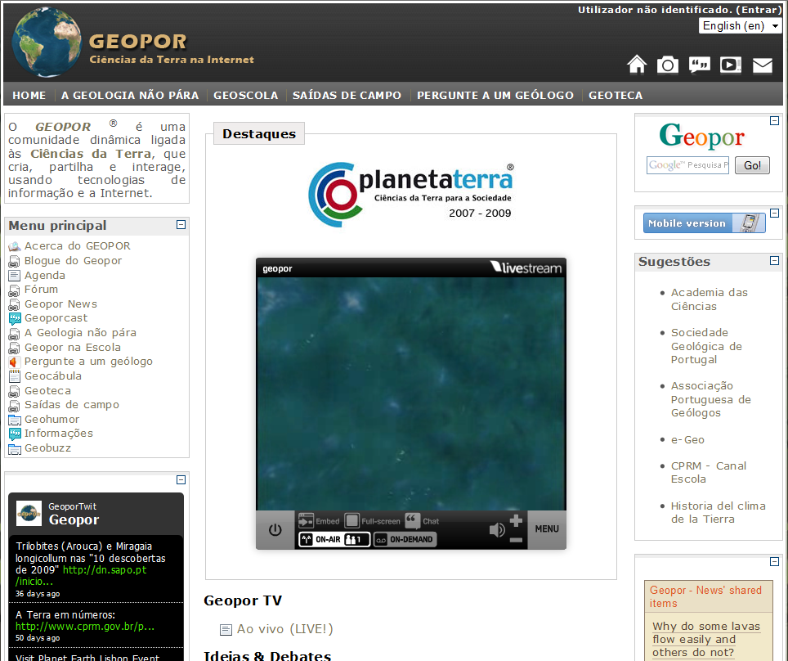

Slide 6
Segmentação de utilizadores
Académicos
Professores do ensino básico e secundário
Alunos do ensino básico e secundário

Slide 7
Funcionalidades
Moodle + Aplicações Web 2.0
Porquê o Moodle?
  Plataforma base com elementos 2.0
  Futuro uso na formação e na produção de conteúdos escolares
  Amplo uso no meio escolar e académico
  Facilidade de instalação, manutenção e baixo custo
A metáfora Moodle como sistema operativo

Slide 8
Funcionalidades Moodle
Estrutura, Menu, Páginas
Actividades (p.e fóruns, bases de dados, questionários, glossários)
Registo e gestão de utilizadores
Social networking

Slide 9
Fórum do Geopor
Fórum Moodle, funciona como complemento da mailing-list geopor-l@geopor.pt
Aceita anexos, permite inserção na mensagem de vídeos do Youtube http://www.youtube.com e, no caso de se estabelecerem ligações para ficheiros multimédia, insere automaticamente reprodutores.

Slide 10
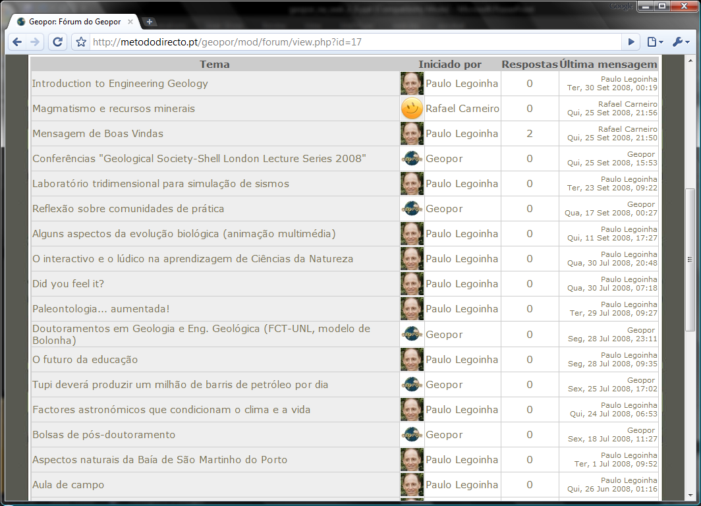

Slide 11
Geohumor
Base de dados Moodle dedicada ao humor nas CdT. Inclui piadas, gralhas, cartoons, vídeos ou outros, que podem ser introduzidos pelos utilizadores registados.

Slide 12
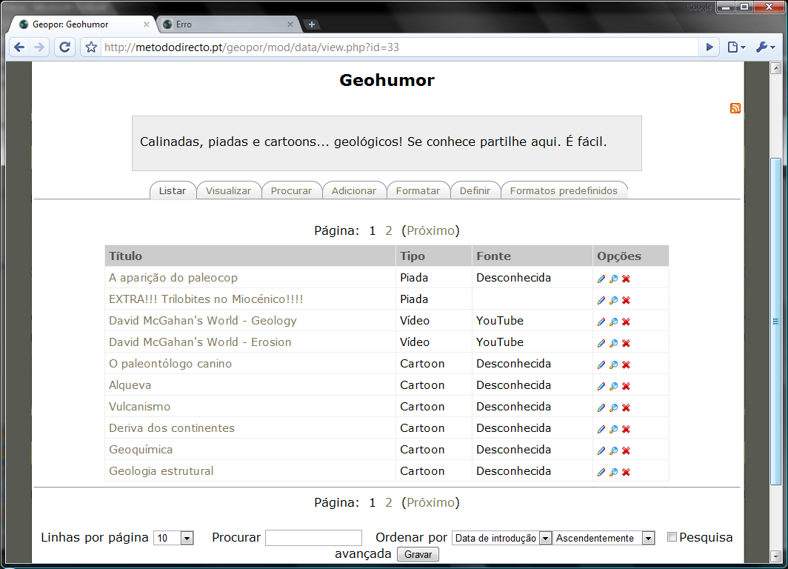

Slide 13
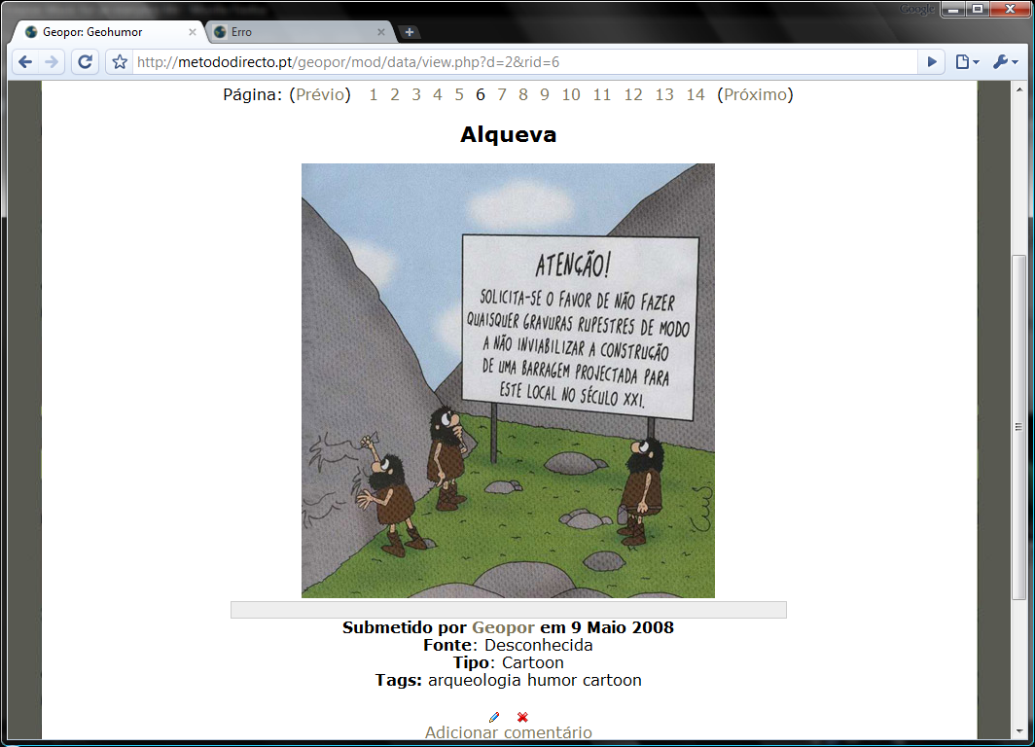

Slide 14
Geoteca
Página Moodle que funciona como repositório principal da informação seleccionada pelos curadores. A funcionalidade central é a de pesquisa, recorrendo ao Google Custom Search http://cse.google.com (pesquisando na rede Geopor de serviços web 2.0, sítios de referência associados, e no Moodle do Geopor)
Geopor como um motor de busca das CdT

Slide 15
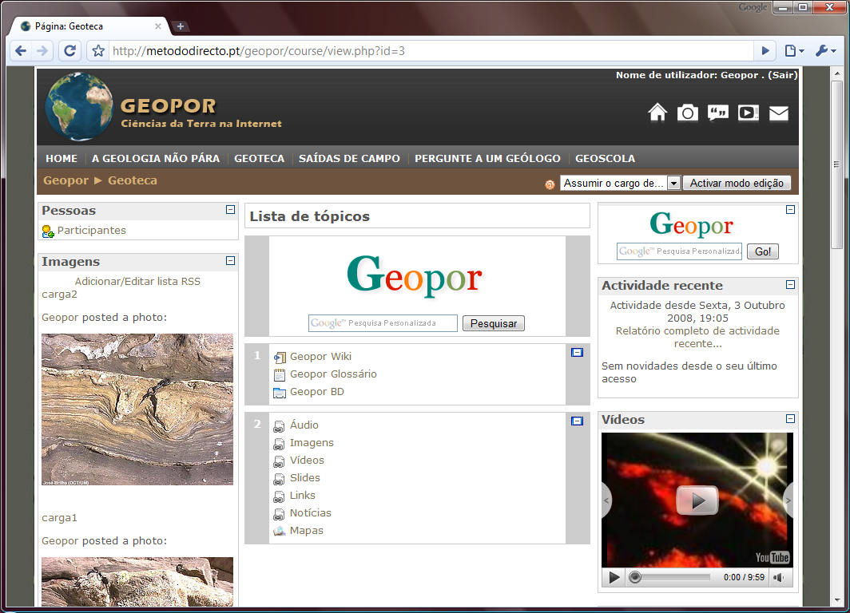

Slide 16
Pergunte a um geólogo
Com os módulos Moodle de feedback e glossário (modo FAQ - perguntas frequentes) e ainda recorrendo ao serviço Voki de personagens digitais, disponibiliza-se uma área para os utilizadores colocarem questões através de formulário, que serão respondidas e colocadas na secção de perguntas e respostas, em formato texto ou multimédia recorrendo a uma personagem digital.

Slide 17
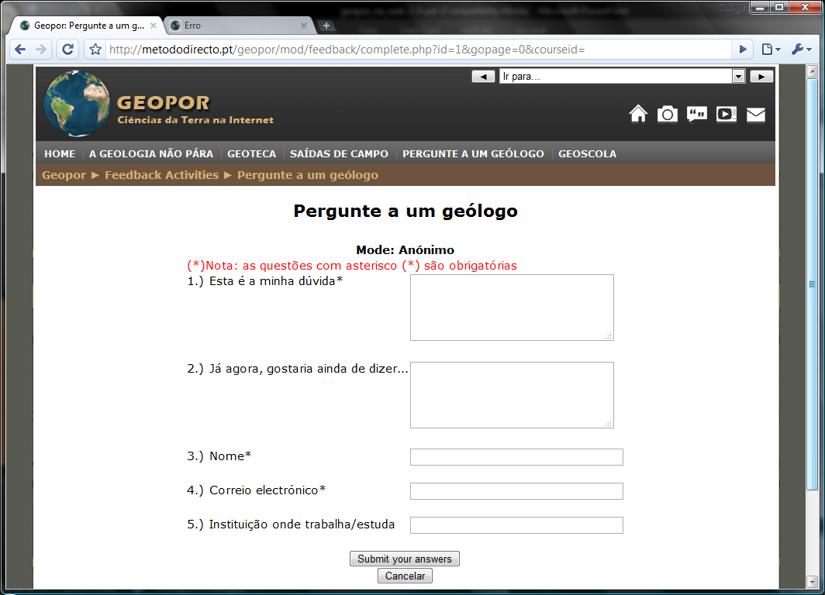

Slide 18
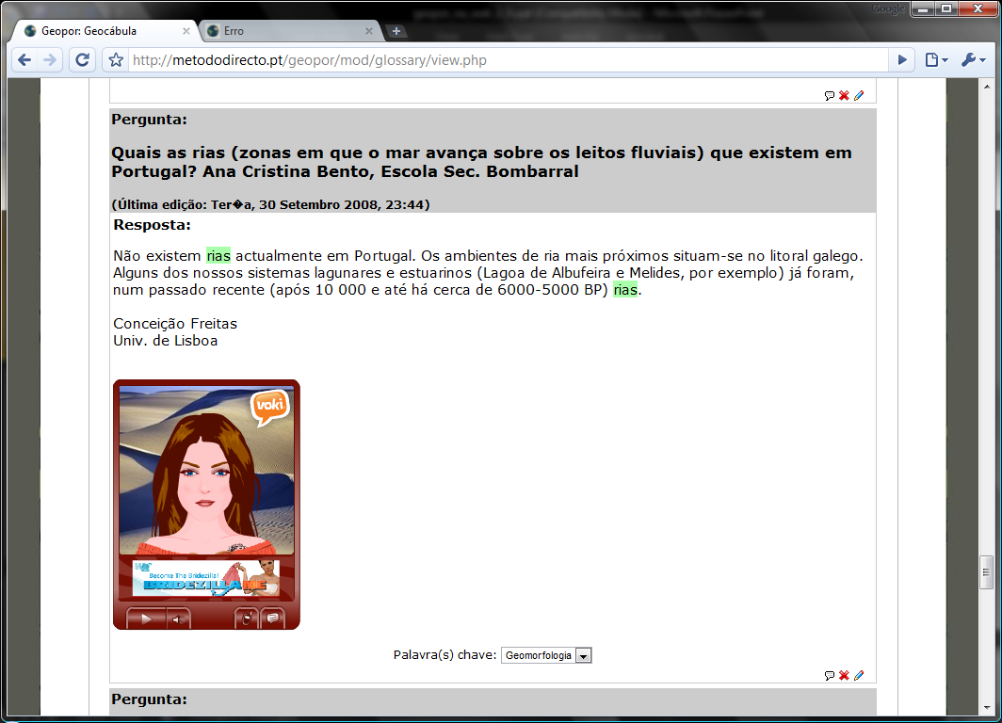

Slide 19
Funcionalidades – Apps Web 2.0
Google Apps
Outras
  Custom search
  Calendar
  Reader
  Blogger
  Youtube
Delicious
Pageflakes
Livestream
Voki
Feedburner

Slide 20
Blog do Geopor
No serviço Blogger http://www.blogger.com da Google são colocadas actualizações ao site e RSS feeds do fórum e do podcast do Geopor. É um espaço de meta-análise e memória digital do projecto.

Slide 21
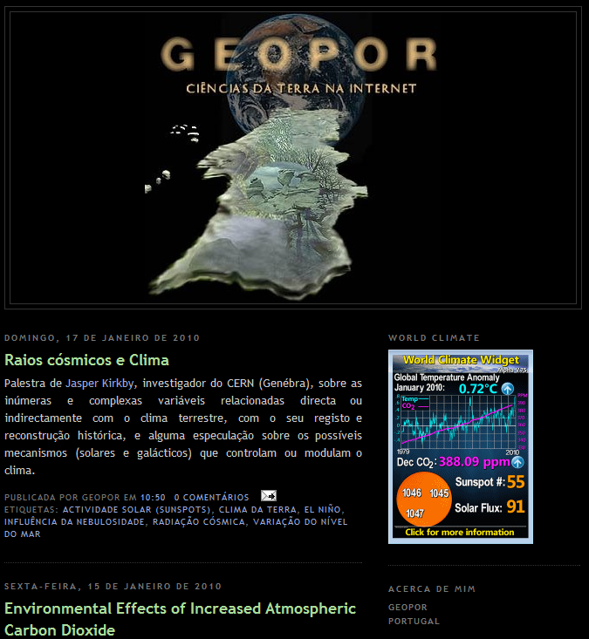

Slide 22
Geopor Agenda
Calendário Google http://calendar.google.com
Disponibiliza um calendário de eventos relacionados com as CdT, principalmente em Portugal, com RSS feed
Pode ser subscrito e colaborativo

Slide 23
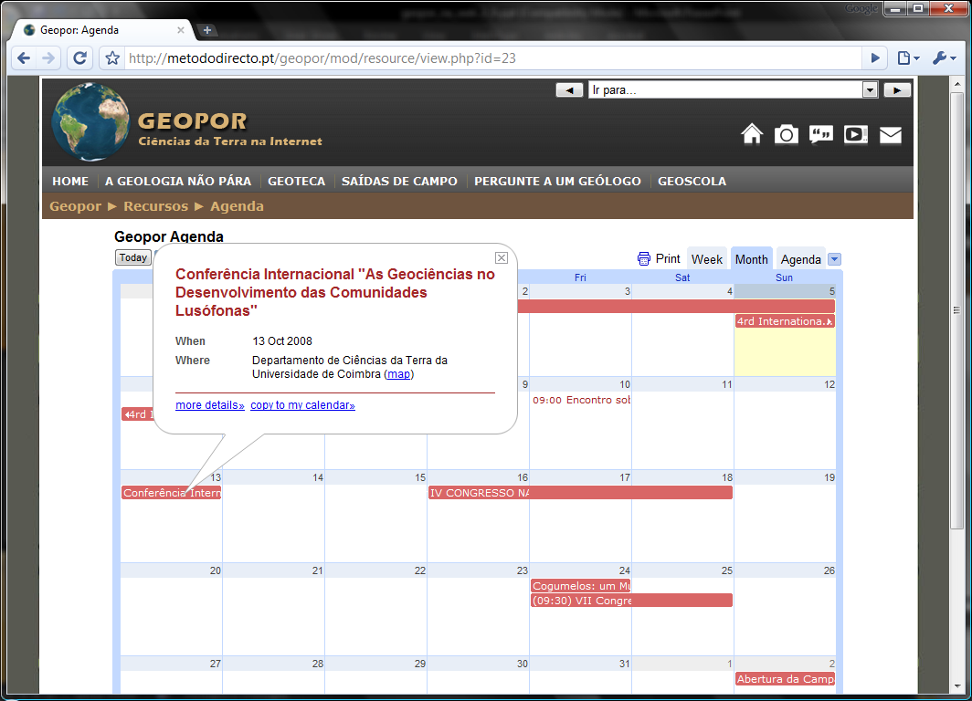

Slide 24
Geopor News
Mash-up de notícias via Google Reader http://reader.google.com
Disponibiliza um RSS Feed que agrega notícias internacionais de várias fontes relacionadas com as CdT

Slide 25
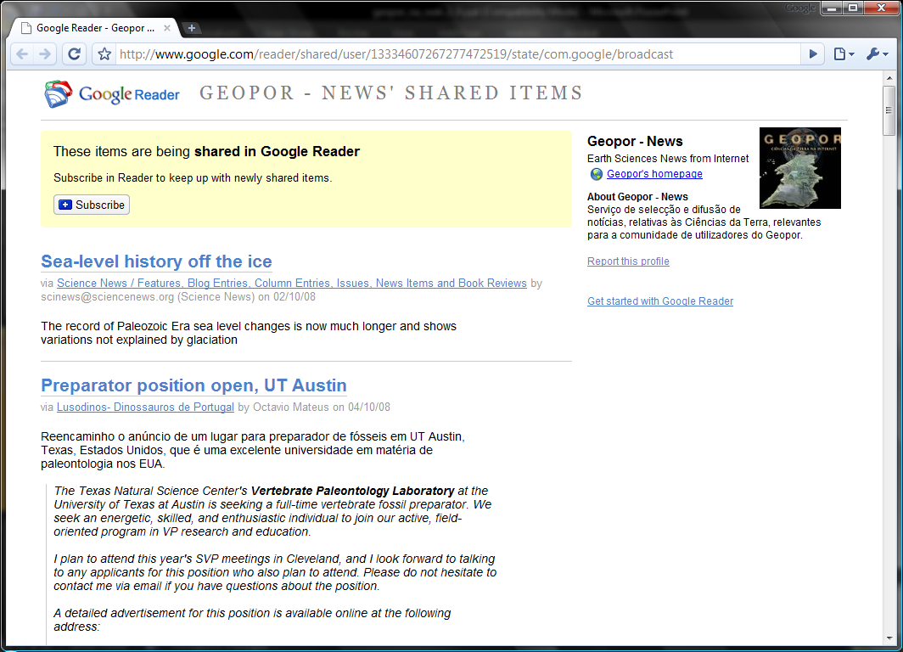

Slide 26
A Geologia não pára!
Área Pageflakes http://www.pageflakes.com, agregando conteúdos RSS de vários sites em várias especialidades das CdT e informação genérica sobre educação e ciência

Slide 27
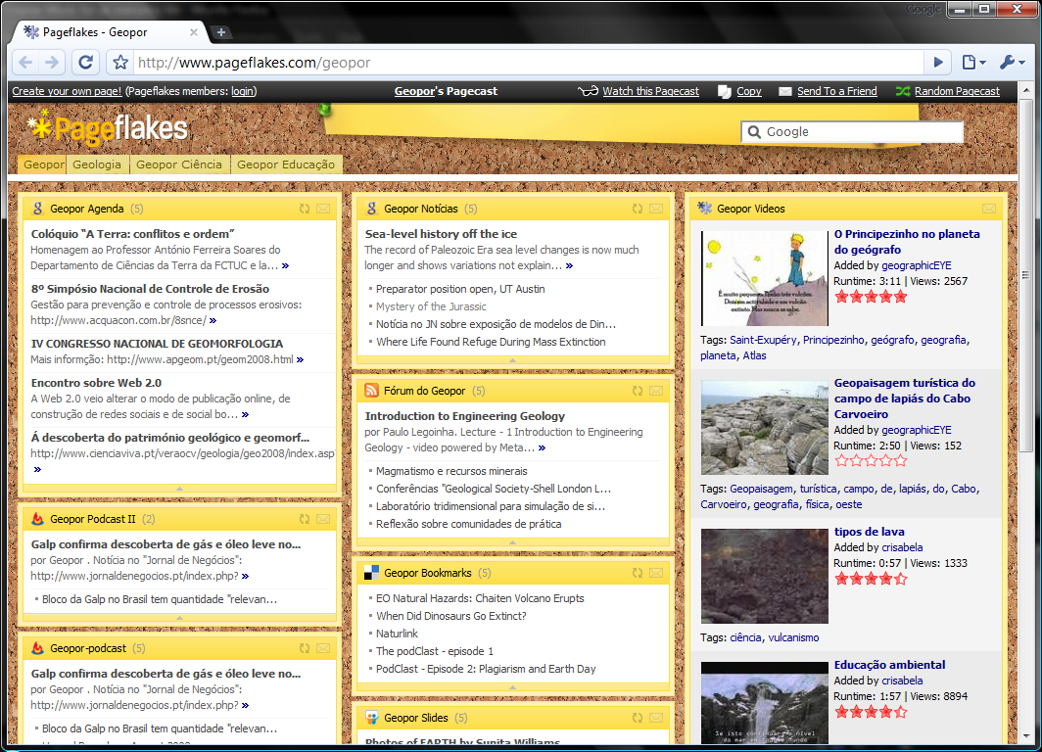
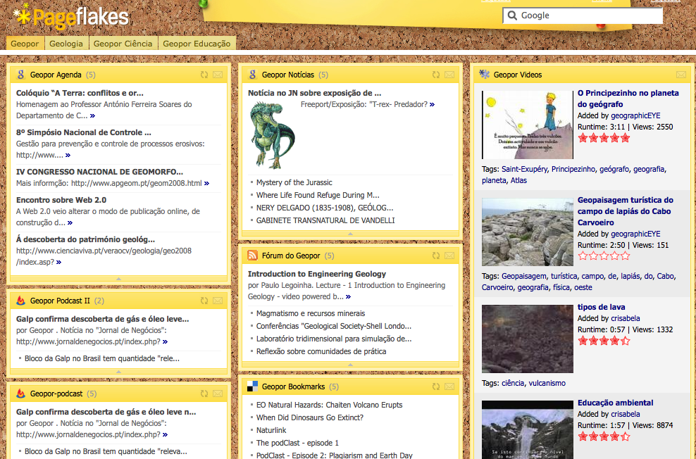

Slide 28
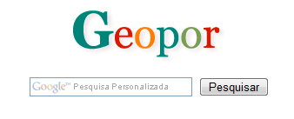
Motor de busca Geopor
Serviço Google Pesquisa Personalizada http://cse.google.com
Ideia central – utilizar a pesquisa para aceder aos vários serviços distribuídos do Geopor (Moodle e Aplicações Web 2.)
Uso de tags comuns nas várias aplicações

Slide 29
Canal Youtube Geopor
Canal Youtube http://www.youtube.com, com vídeos originais e agregados

Slide 30
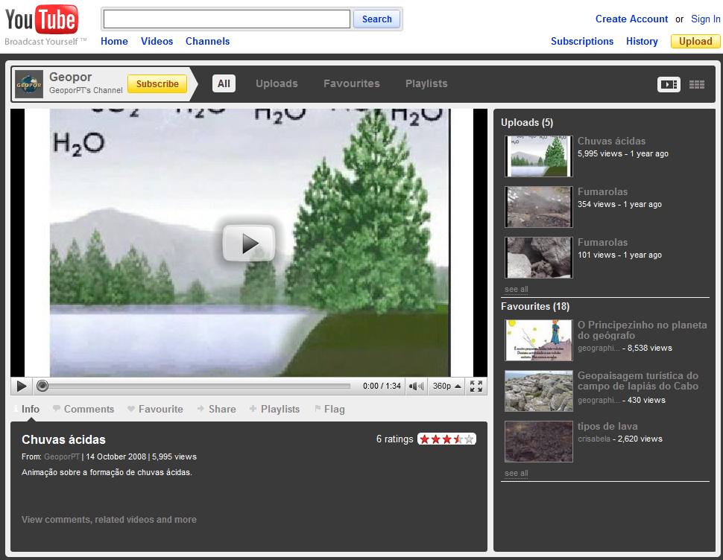

Slide 31
Geopor Photostream
Conta Flickr http://www.flickr.com, disponibilizando fotos

Slide 32
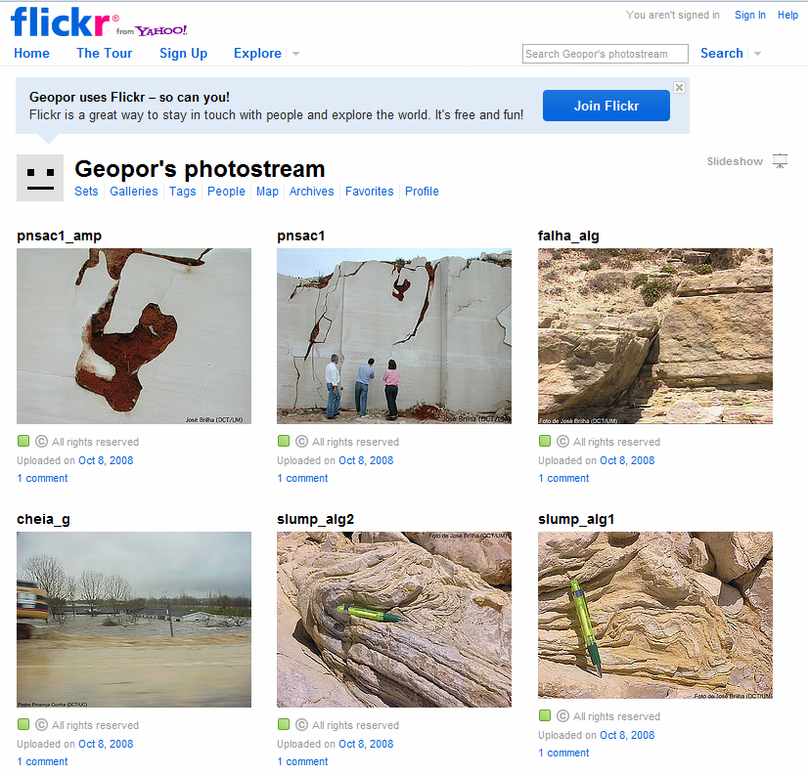

Slide 33
Geopor bookmarks
Conta delicious http://delicious.com, com bookmarks

Slide 34
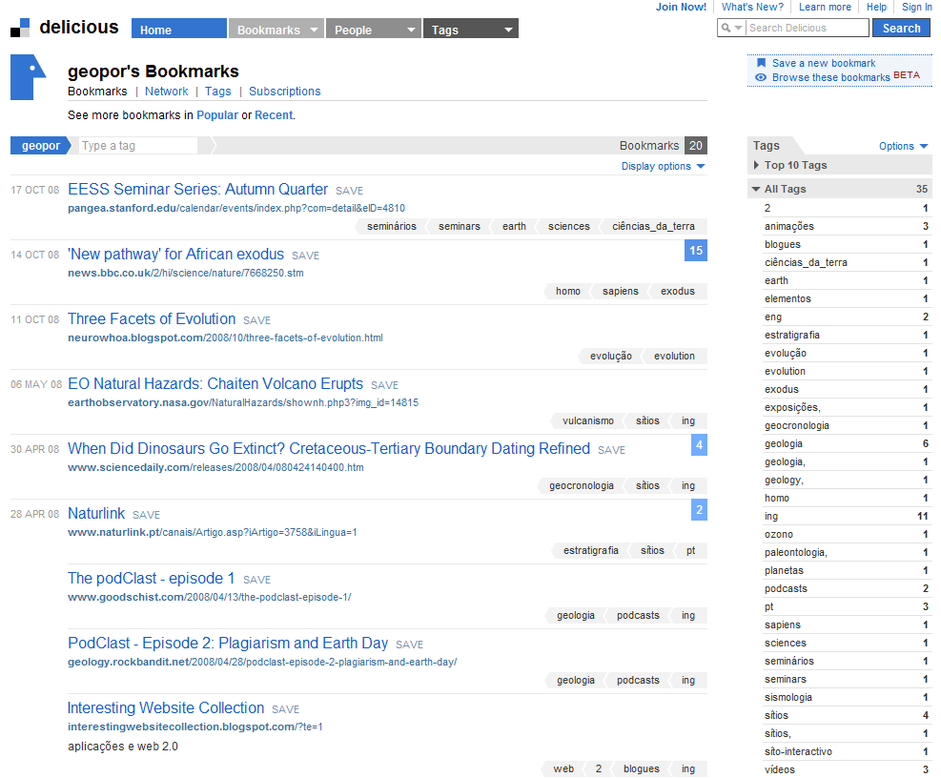

Slide 35
Geoporcast
Mensagens de fórum Moodle com anexos de ficheiros MP3 contendo notícias
Conversão do RSS feed gerado para a norma Podcast, utilizando o serviço Feedburner http://www.feedburner.com
Os ficheiros mp3 anexados são criados a partir de notícias, e gerados através do Loquendo http://www.loquendo.com (conversão de texto para voz)

Slide 36
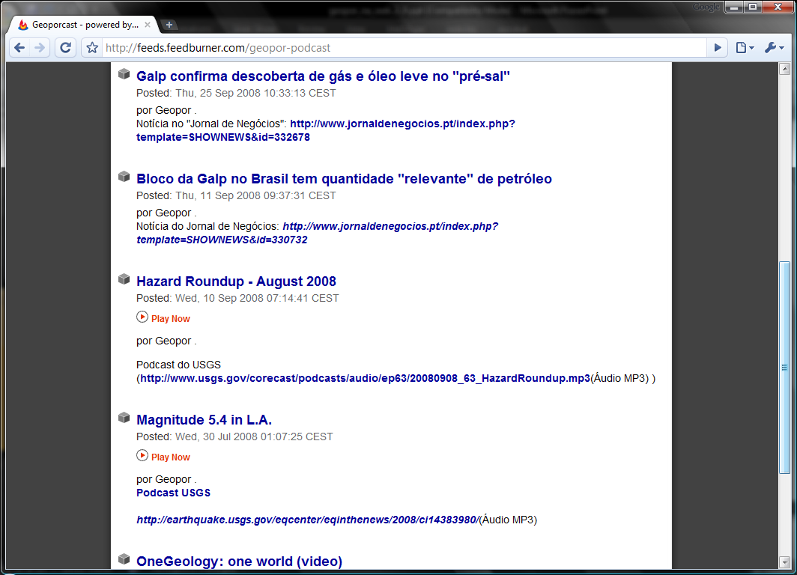

Slide 37
Geopor TV
Serviço Livestream http://livestream.com para broadcast de vídeos (originais ou a partir do YouTube)
Algumas emissões “Live”

Slide 38
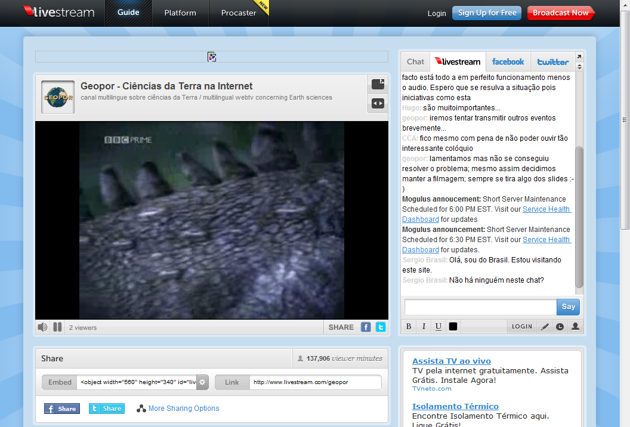

Slide 39
A mensagem a transmitir
One-to-Many → Many-to-Many
Modelo distribuído de funcionalidades
Agregação
Multimédia

Slide 40
Critérios de selecção de aplicações Web 2.0
Cópias de segurança
Dimensão e dinamismo da comunidade
Presença da equipa de desenvolvimento
Modelo de negócio que sustenta o serviço
Adição de tags
Geração de RSS feeds
Compatibilidade com pesquisa personalizada Google
Formato e licença dos conteúdos

Slide 41
Acesso à informação pelo utilizador
Aberto
Participação exige login (no Moodle ou nas aplicações Web 2.0 com registo individual)

Slide 42
Monitorização de resultados
Google analytics http://www.google.com/analytics
Relatórios Moodle e de servidor

Slide 43
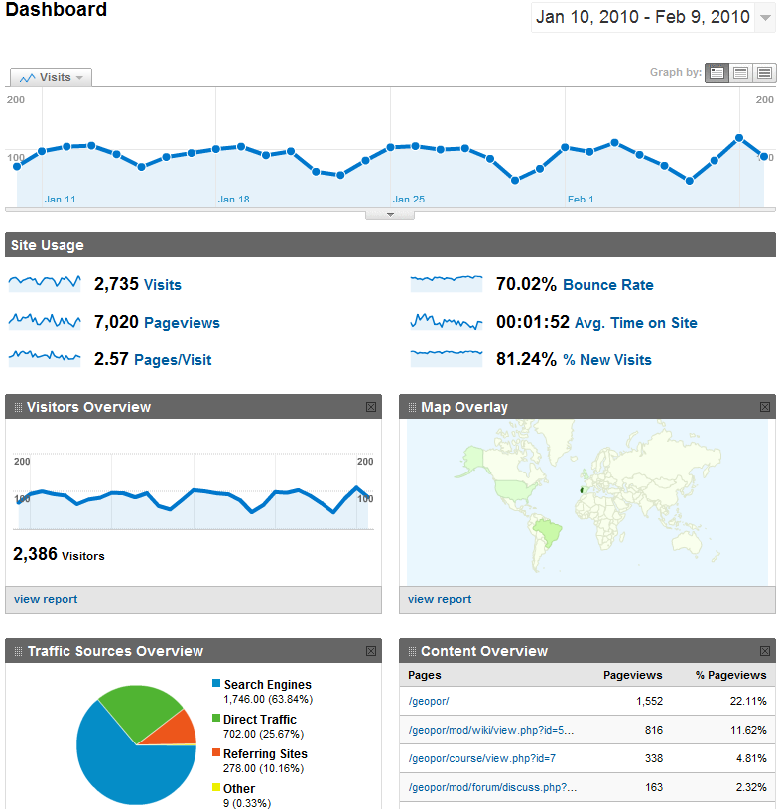

Slide 44
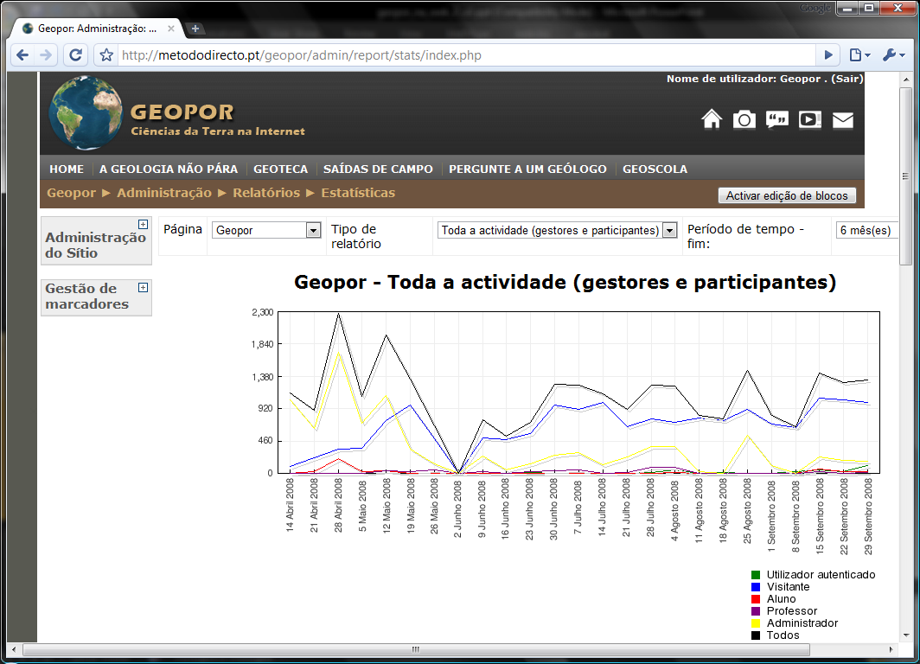

Slide 45
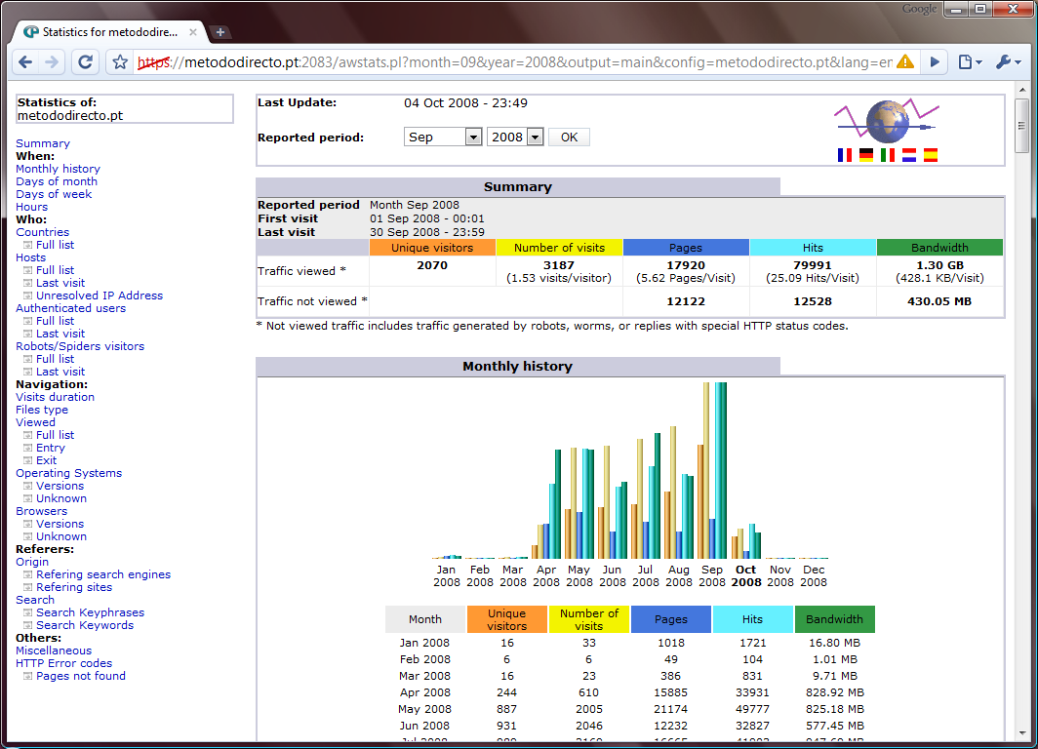

Slide 46
Considerações finais
Nula participação nos fóruns, poucos materiais na Web 2.0, desconhecimento de aplicações pelos utilizadores. Alguma utilização de blogues. Casos pontuais de utilização do Slideshare e Youtube
Necessidade de moderador a tempo-inteiro e dinamização contínua (tanto online como offline)
Modelo de negócio?

Slide 47

Obrigado!
Para mais informações:
administracao@metododirecto.pt

